Slide 1
Штетл Бендеры
Руслан Равикович
Bendery Schtetl
By
Ruslan Ravikovich
YouTube.com

Slide 2
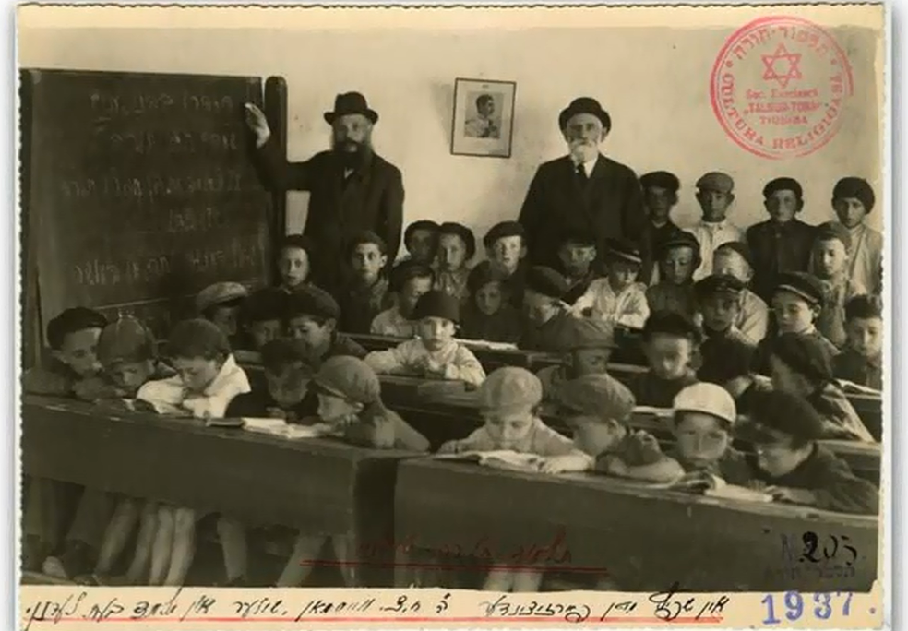

Slide 3
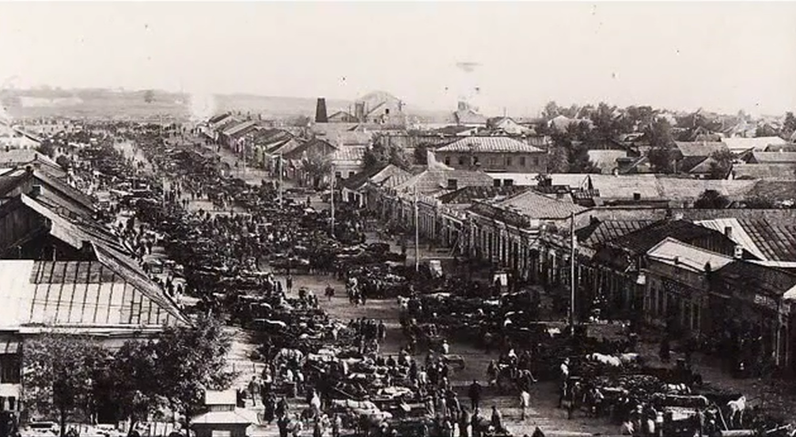

Slide 4
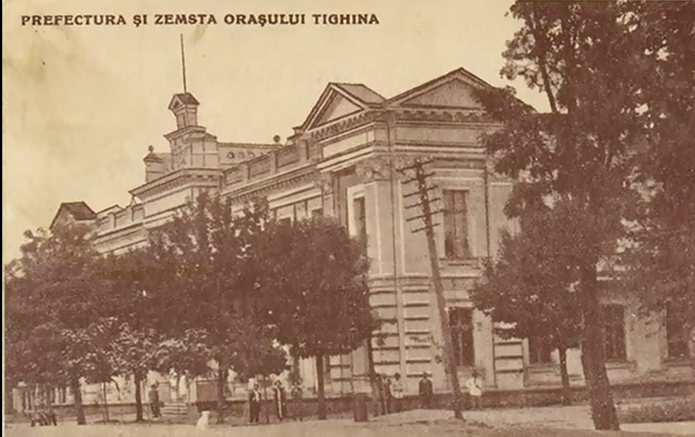
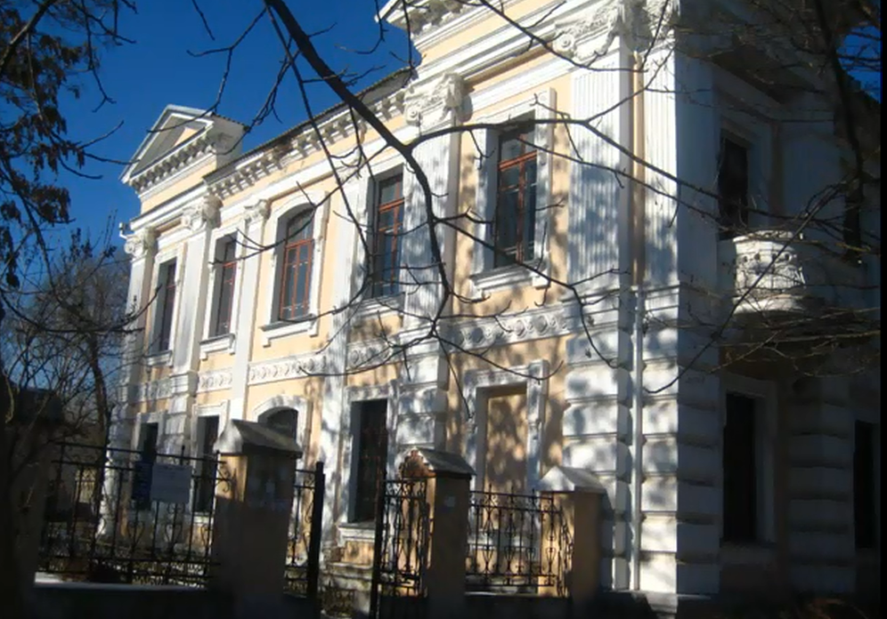

Slide 5
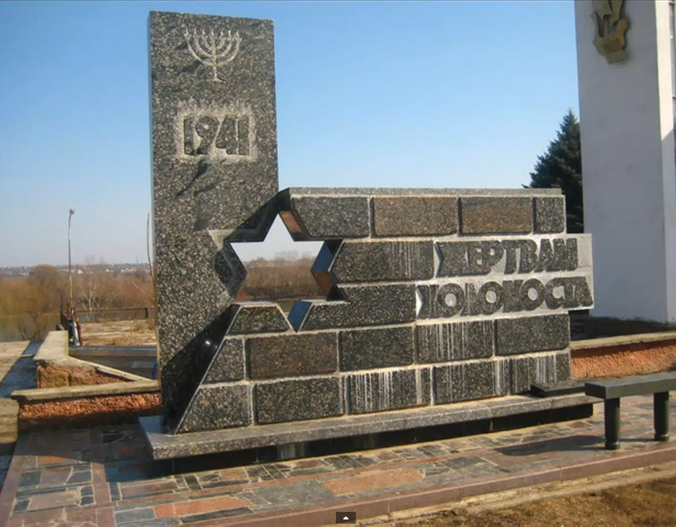

Slide 6
